Slide 1



BANK MARKETING
Prediction Whether The Customer Will Subscribe to Term Deposit

Slide 2










ANGGOTA KELOMPOK
DIDIN MAHFUDIN
HAWA NUR RAHMA
ALDI MAHENDRA
Tester
Project Manager
Deployment
Ketua
THE SYIFAUL MAULA
RINDA ARIYANTI
MISI TRI CAHYANTI
Data Modelling
Data Acquisition & DataExploration
Evaluation

Slide 3


D E P O S I T O
Deposito merupakan produk keuangan di mana nasabah menyetor sejumlah uang pada suatu bank atau lembaga keuangan untuk jangka waktu tertentu.
Berdasarkan data dari OJK mengenai statistik perbankan Indonesia, deposito masih menjadi pilihan utama di kalangan masyarakat yang mencari opsi investasi dengan tingkat risiko yang rendah.

Slide 4

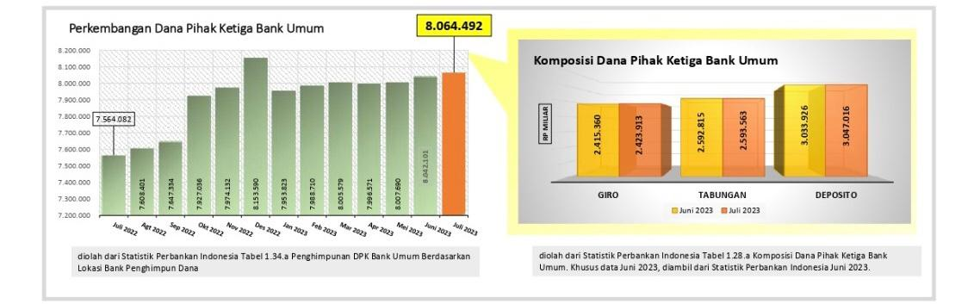
Infografis Statistik Perbankan
Indonesia Bulan Juli 2023

Slide 5


LATAR BELAKANG
Pergeseran Menuju Era Digital
Sebuah bank mengalami kesulitan dalam mengidentifikasi calon nasabah yang berpotensi membuka rekening deposito, karena masih mengandalkan metode konvensional, dimana segala proses dalam pengklasifikasian nasabah dilakukan secara manual. Keterbatasan metode ini membuat bank membutuhkan waktu dan biaya pemasaran yang tidak sedikit, serta kesulitan dalam mengumpulkan data yang relevan untuk menentukan potensi calon nasabah yang akan membuka rekening deposito. Tidak hanya itu, penggunaan metode secara manual dalam melakukan identifikasi terhadap nasabah juga berpotensi rentan terhadap kesalahan penilaian atau prediksi.

Slide 6

BANK MARKETING
Prediction Whether The Customer Will Subscribe to Term Deposit
Adalah sebuah aplikasi berbasis web dengan menggunakan pemodelan machine learning, yang menggunakan algoritma Support Vector Machine (SVM), yang dapat mendukung bank dalam mengklasifikasikan dan memprediksi calon nasabah yang berpotensi membuka rekening deposito. Solusi ini tidak hanya meningkatkan efisiensi waktu dan mengurangi biaya proses manual, tetapi juga memfasilitasi pengumpulan data yang relevan untuk memprediksi minat membuka rekening deposito.

Slide 7



Model Algoritma
SUPPORT VECTOR MACHINE (SVM)
Pengertian Support Vector Machine (SVM)
Algoritma SVM merupakan algoritma supervised yang berupa klasifikasi dengan cara membagi data menjadi dua kelas menggunakan garis vektor yang disebut hyperplane
Cara Kerja Algoritma SVM
Cara kerja algoritma SVM didasarkan pada SRM atau Structural Risk Minimization yang dirancang untuk mengolah data menjadi Hyperplane optimal yang mengklasifikasikan ruang input menjadi dua kelas data dalam ruang berdimensi tinggi.

Slide 8


DATASET
Dataset
Data yang digunakan pada penelitian kali ini merupakan data untuk memprediksi calon nasabah yang berpotensi membuka rekening deposito
Sumber Data
Data diambil dari data Classification in Bank Marketing kaggle. Format data berbentuk CSV yang terdiri dari berjumlah 11162 baris data dengan menampilkan 17 fitur

Slide 9

ISI DATASET
age (numeric).
job : type of job (categorical: "admin.","unknown","unemployed","management","housemaid","entrepreneur","student", "blue-collar","selfemployed","retired","technician","services") marital : marital status (categorical: "married","divorced","single"; note: "divorced" means divorced or widowed).
education (categorical: "unknown","secondary","primary","tertiary").
default: has credit in default? (binary: "yes","no").
balance: average yearly balance, in euros (numeric) .
housing: has housing loan? (binary: "yes","no").
loan: has personal loan? (binary: "yes","no" Related with the last contact of the current campaign:
contact: contact communication type (categorical: "unknown","telephone","cellular") .
day: last contact day of the month (numeric).
month: last contact month of year (categorical: "jan", "feb", "mar", …, "nov", "dec").
duration: last contact duration, in seconds (numeric) Other attributes:
campaign: number of contacts performed during this campaign and for this client (numeric, includes last contact).
pdays: number of days that passed by after the client was last contacted from a previous campaign (numeric, -1 means client was not previously contacted).
previous: number of contacts performed before this campaign and for this client (numeric).
poutcome: outcome of the previous marketing campaign (categorical: "unknown","other","failure","success") Output variable (desired target):
y - has the client subscribed a term deposit? (binary: "yes","no") Missing Attribute Values: None.
marital : marital status (categorical: “married”, “divorced”, “single”; note: “divorced” means divorced or widowed).

Slide 10

TOOLS & LIBRARY
Sklearn Modul
1
Google Collab & Streamlit
2
Visual Studio Code
3
4
Browser Google Chrome

Slide 11

FRAMEWORK
Pada project ini, website dibangun menggunakan framework Streamlit. Streamlit adalah sebuah framework berbasis Python yang mana memiliki sifat open source yang digunakan untuk memudahkan user dalam membangun suatu aplikasi web.

Slide 12
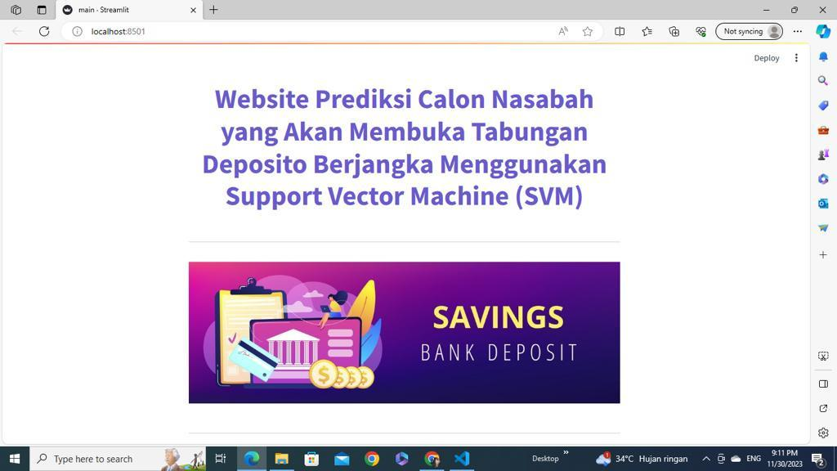
IMPLEMENTASI
Tampilan awal website

Slide 13
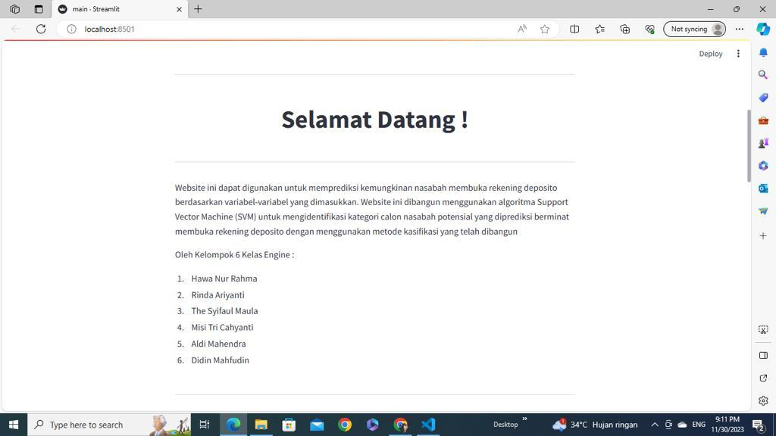

IMPLEMENTASI

Slide 14
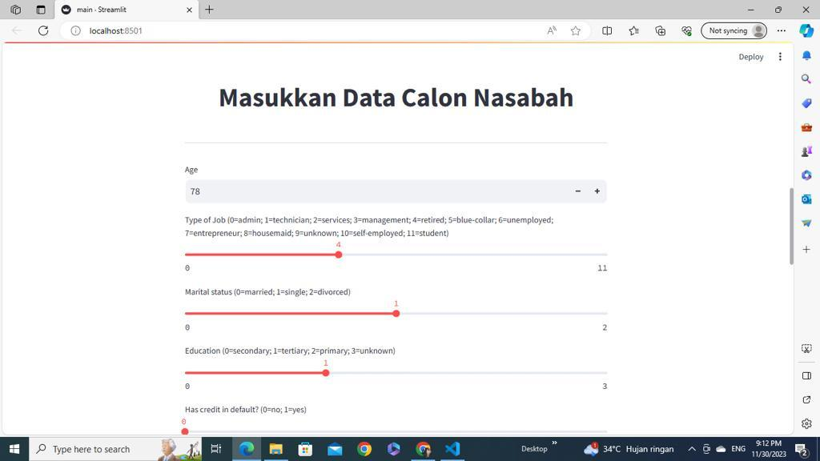
IMPLEMENTASI

Slide 15
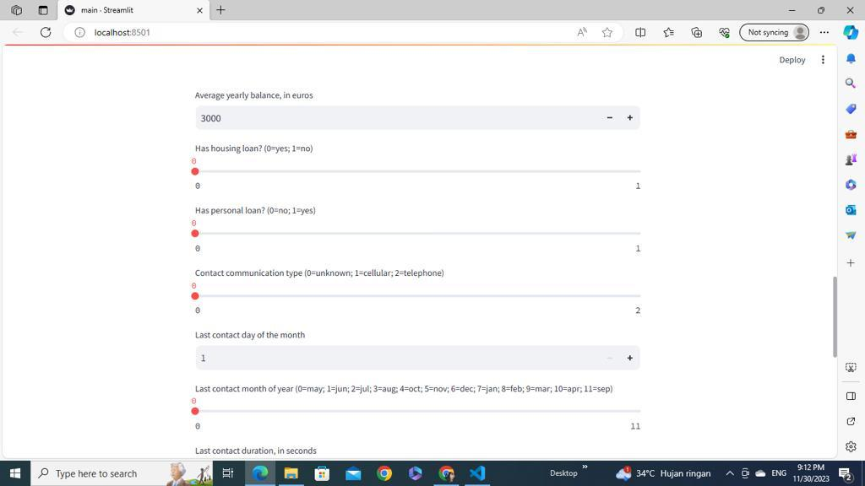
IMPLEMENTASI

Slide 16
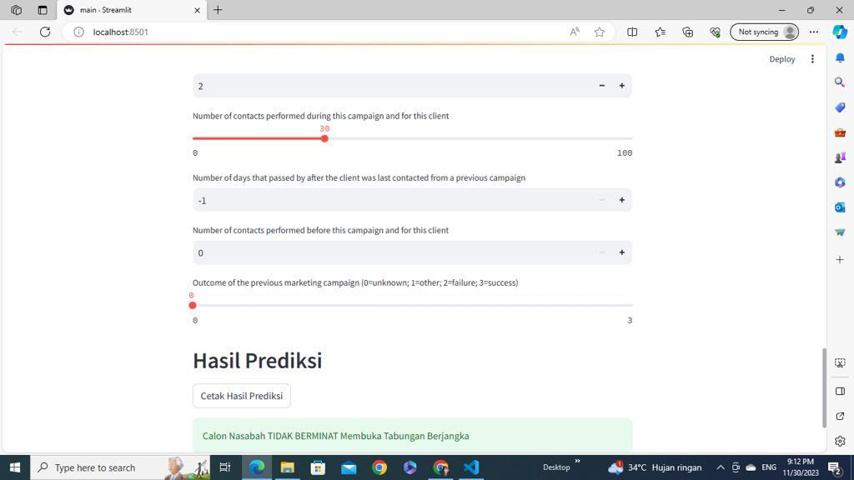
IMPLEMENTASI
Hasil Prediksi

Slide 17

KEUNGGULAN
Efisiensi Operasional
Dengan otomatisasi, bank dapat mengurangi beban kerja manual, mempercepat pengolahan data, dan menghemat waktu staf operasional.
Akurasi Data Tinggi
Penggunaan algoritma dan analisis data pada aplikasi web meningkatkan akurasi identifikasi nasabah dan mampu mengurangi risiko kesalahan manusia.
Analisis Data Cepat
Aplikasi web memungkinkan analisis data real-time, sehingga mempercepat pengambilan keputusan dan meningkatkan efektivitas strategi identifikasi nasabah.

Slide 18


KESIMPULAN
Website “Bank Marketing : Prediction Whether The Customer Will Subscribe to Term Deposit” dapat digunakan pada divisi marketing bank untuk membantu mengelompokkan calon nasabah potensial sehingga dapat menetukan target pemasaran selanjutnya dengan tepat. Website ini dapat memprediksi mana calon nasabah yang berminat atau tidak berminat membuka rekening deposito berjangka dengan tingkat akurasi 83% dengan pemodelan menggunakan Support Vector Machine (SVM)

Slide 19

TERIMA
KASIH
Disusun Oleh Kelompok 6 Engine

